Slide 1
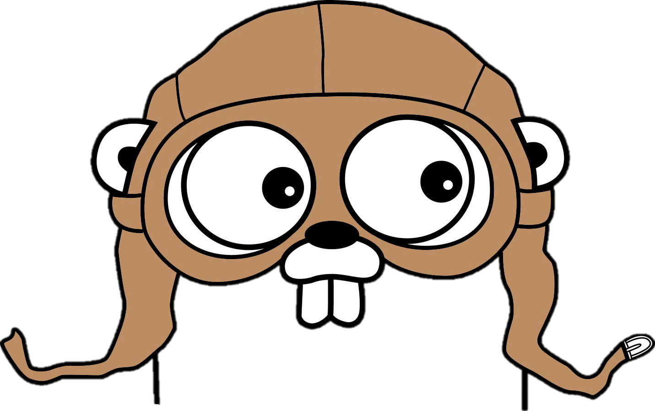
Procesamiento masivo de datos con Go
Guillermo Estrada
guillermo.estrada@techmahindra.com
github.com/phrozen
@phrzn

Slide 2
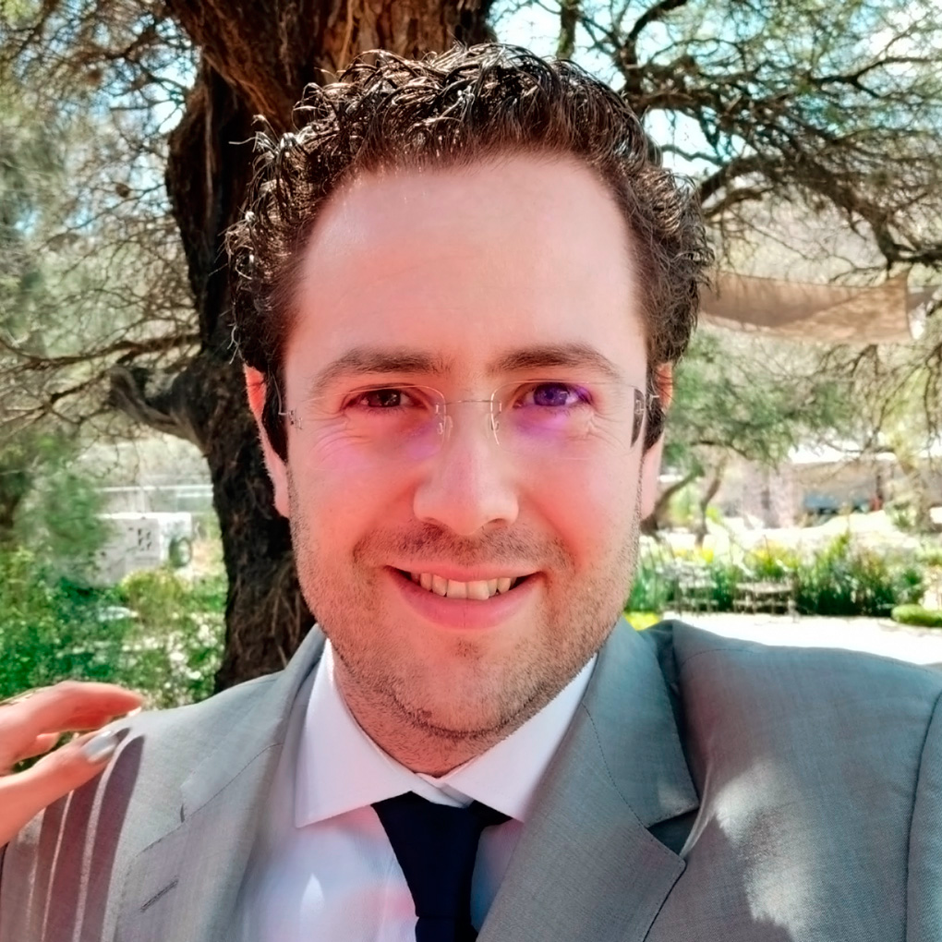
Guillermo Estrada
guillermo.estrada@techmahindra.com
github.com/phrozen
@phrzn

Slide 3
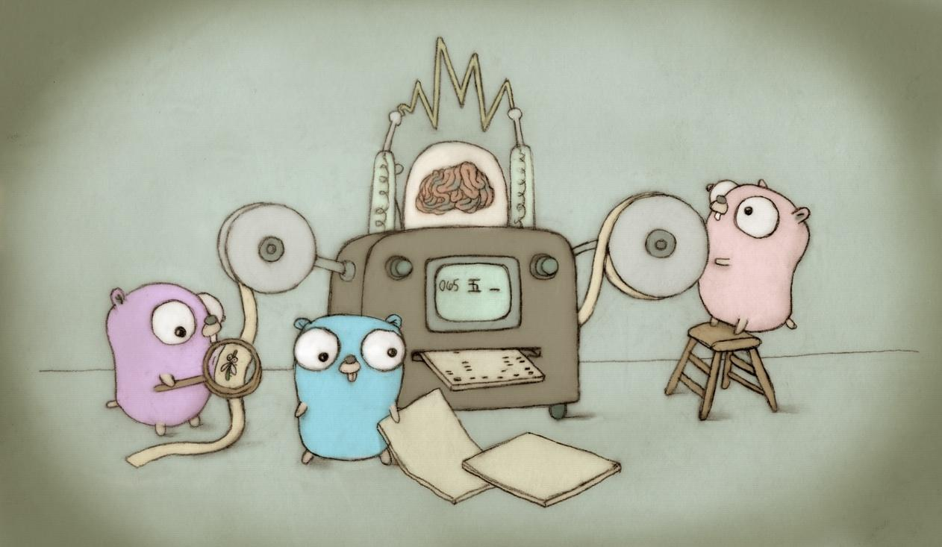
Procesamiento de datos con Go
Lenguaje compilado
Excelente desempeño
Control fino sobre memoria
Altamente concurrente
Aprovechamiento de recursos
Multi plataforma
Distribuible y compacto

Slide 4
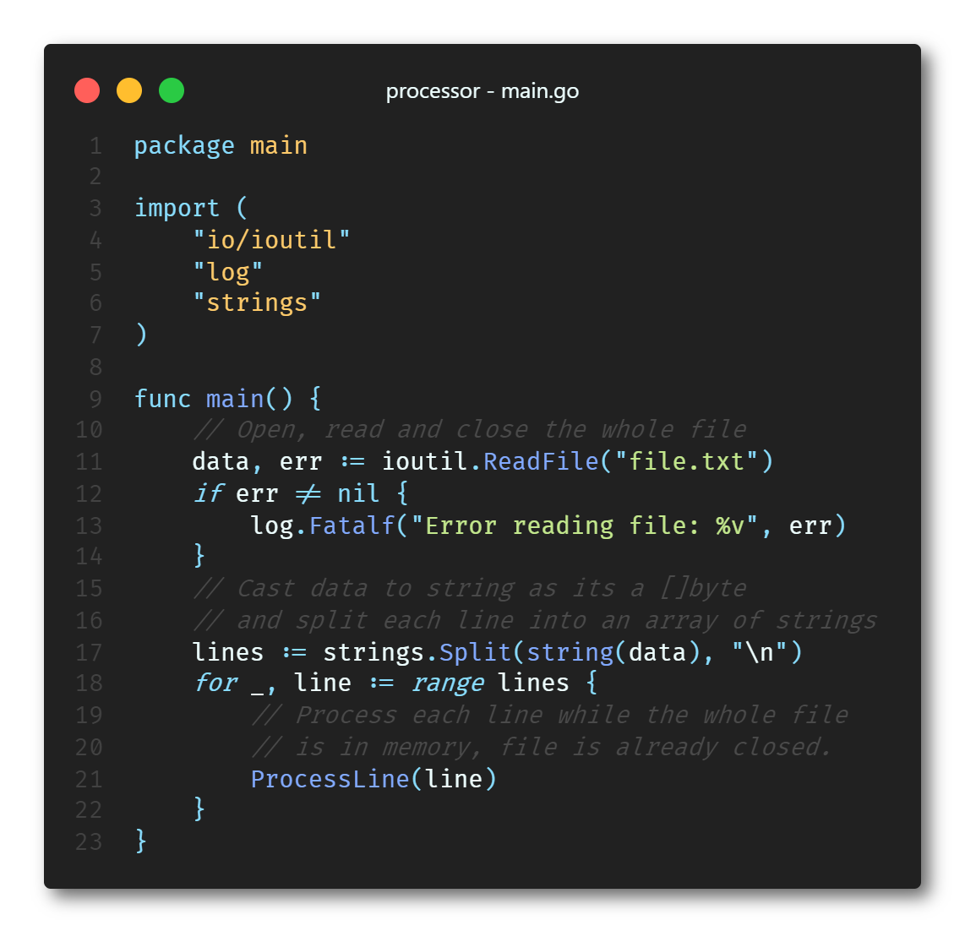
La manera más fácil…
Leemos al archivo completamente a memoria en una sola operación
El archivo se encuentra cerrado durante todo el procesado de los datos
Menos código = menor posibilidad de errores
Imposible cargar archivos de tamaño mayor a la memoria disponible
Puede ser lento trabajar con grandes cantidades de datos debido al manejo de memoria

Slide 5
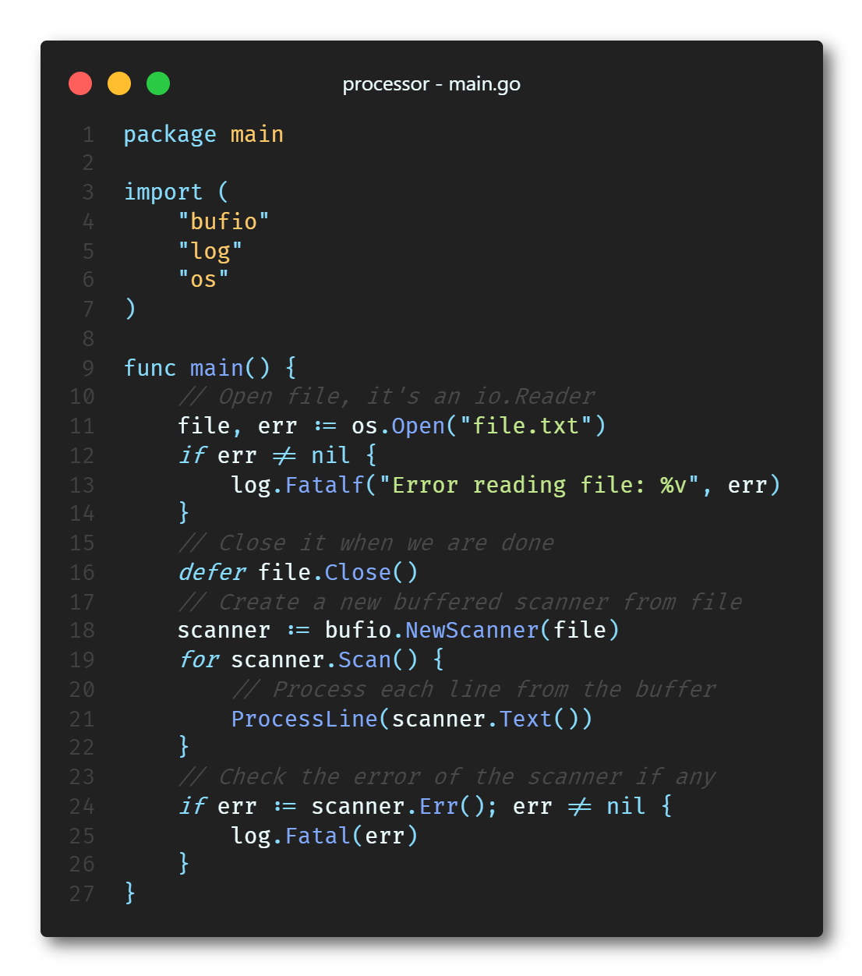
Poco a poquito…
Leemos al archivo poco a poco con un buffer de tamaño específico (64KB predeterminado)
El archivo se encuentra abierto y en uso durante todo el proceso
Poco código y gran flexibilidad
Podemos procesar archivos de cualquier tamaño
Extremadamente eficiente en recursos
No se presta para procesamiento concurrente

Slide 6
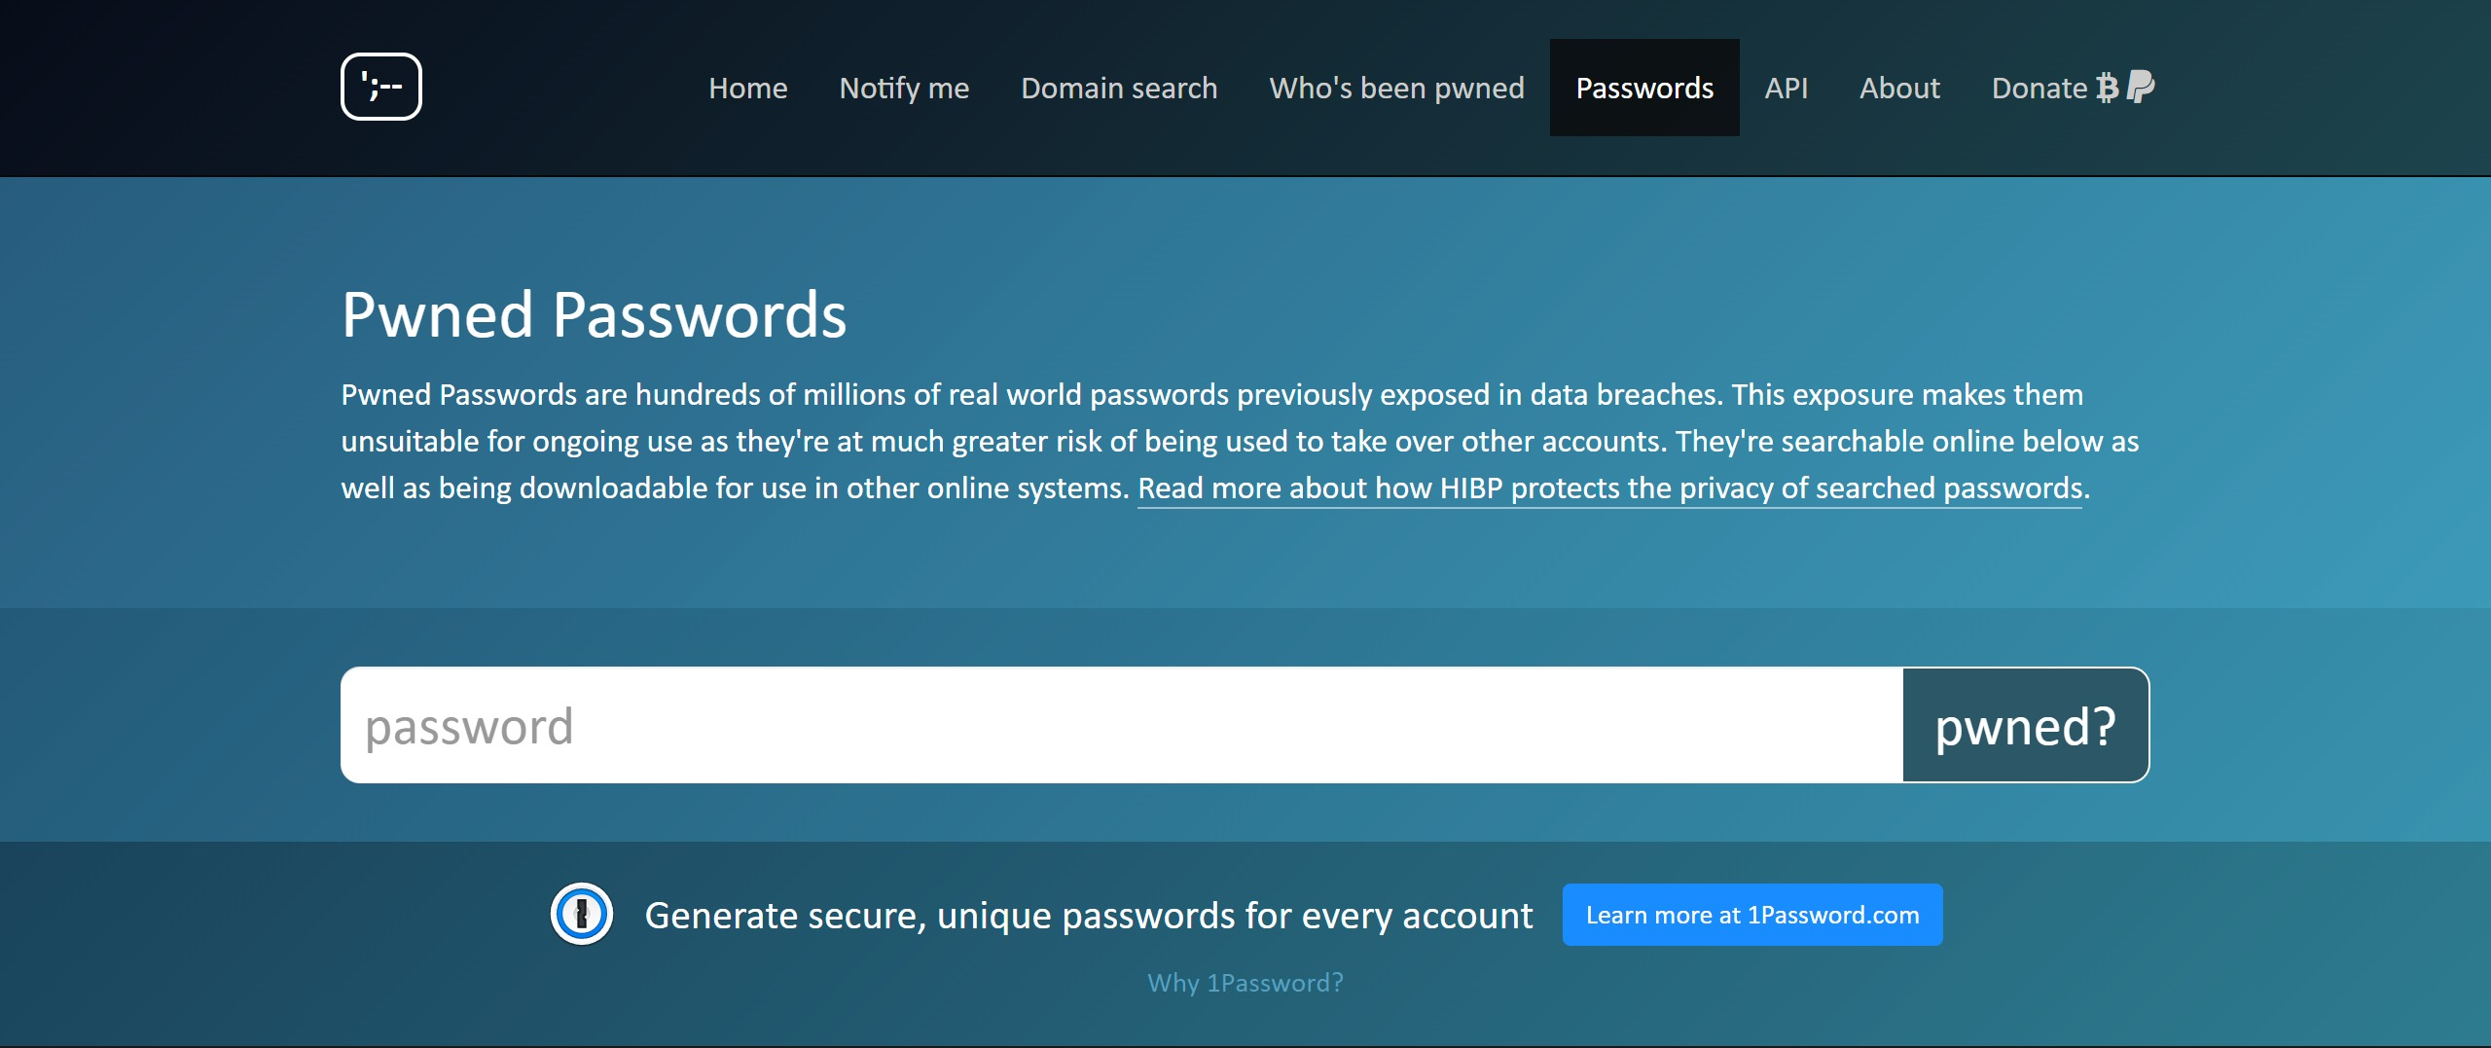
haveibeenpwned.com

Slide 7
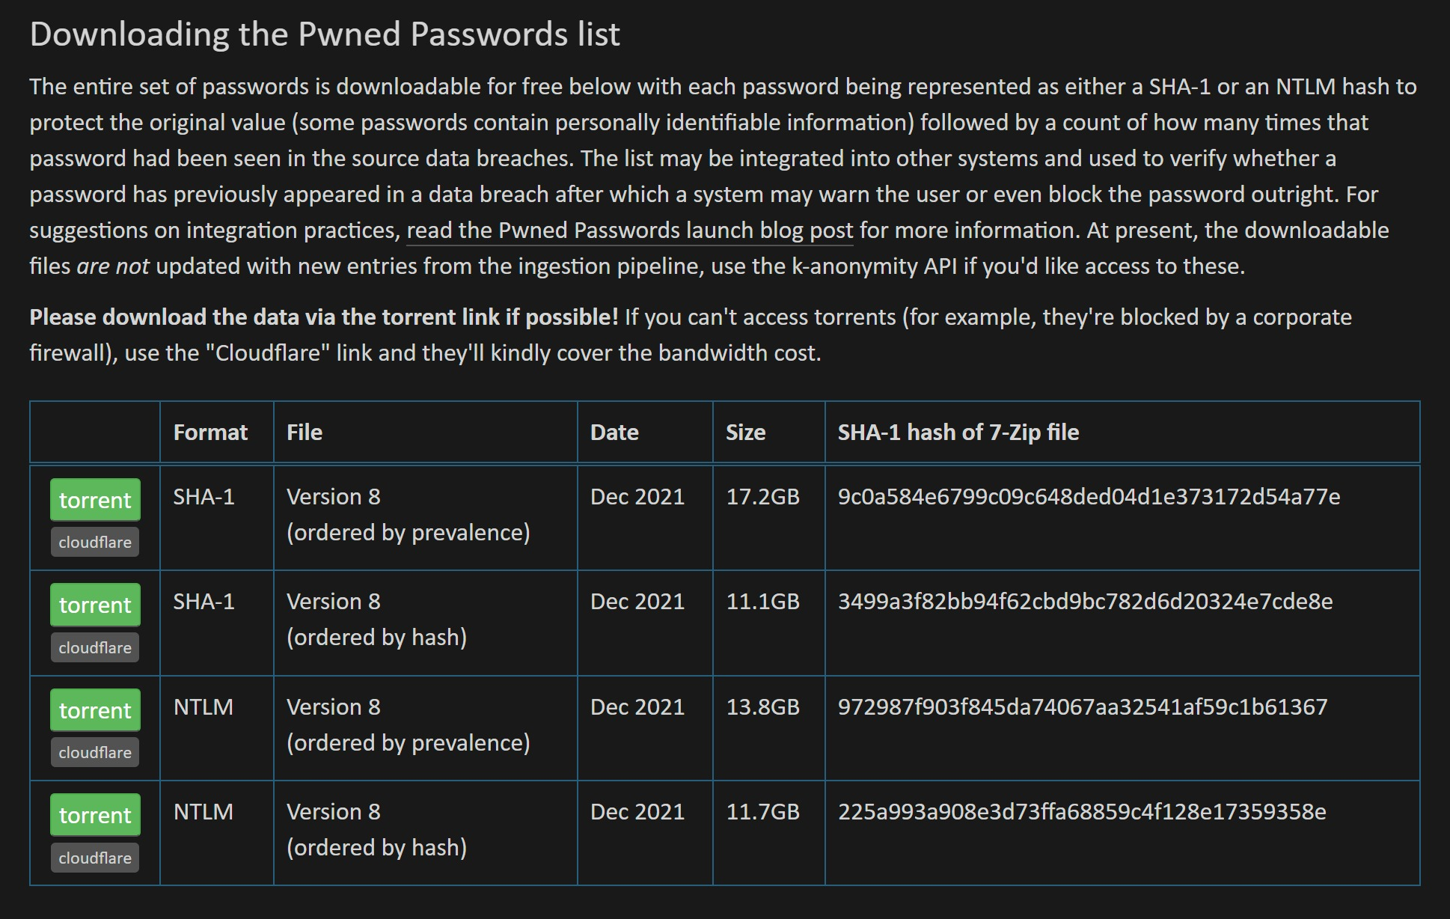
haveibeenpwned.com
34.7 GB sin comprimir
Millones de hashes de contraseñas con un contador de cuantas veces se ha filtrado
Texto separado por lineas
<SHA1>:<count>\r\n

Slide 8
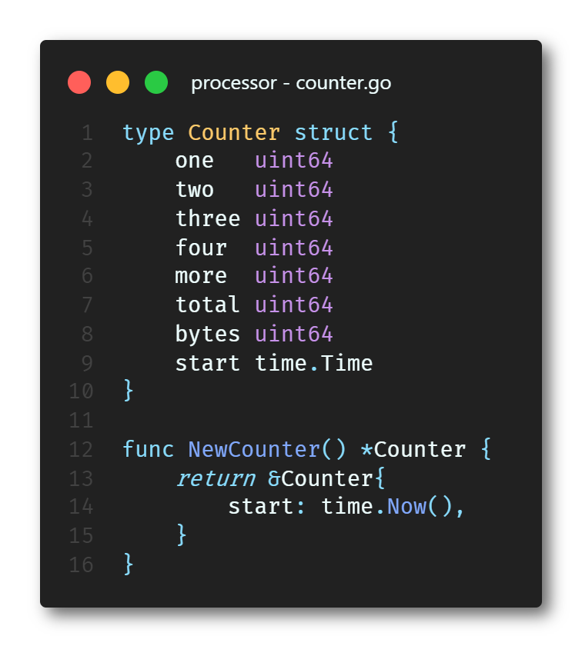
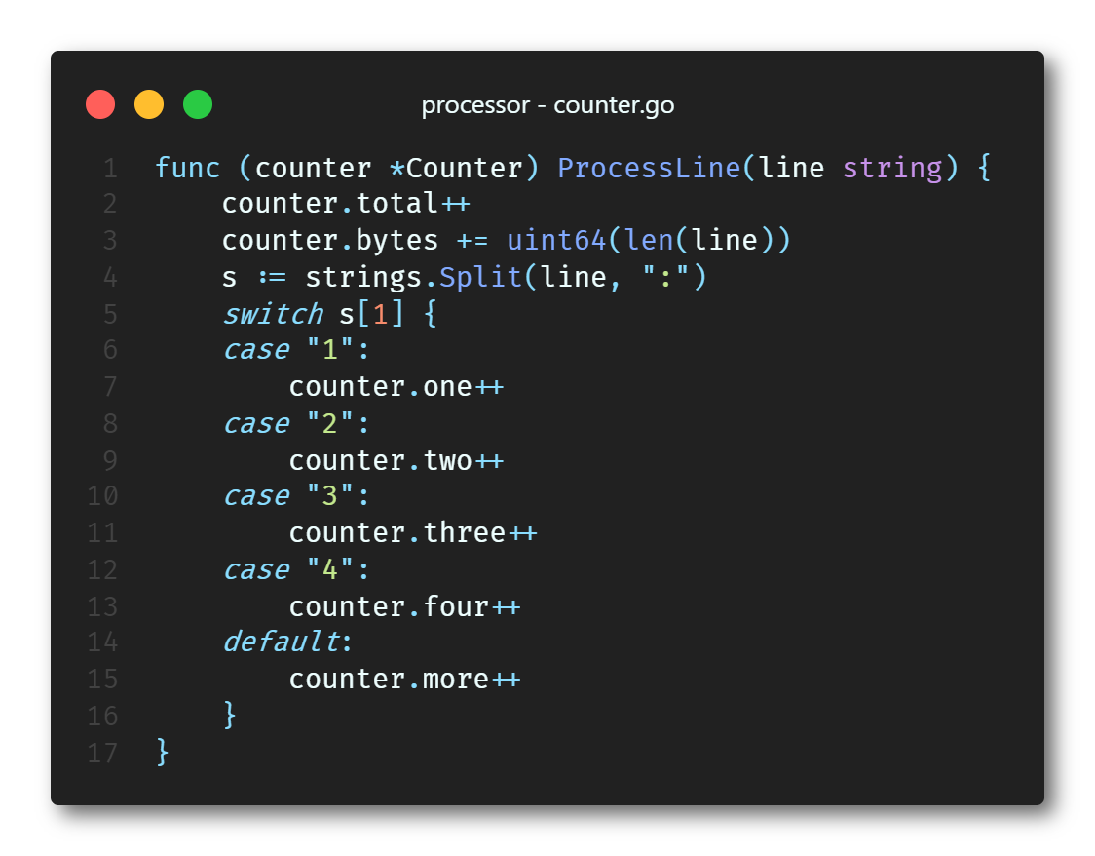
Contando ando y mientras procesando…

Slide 9
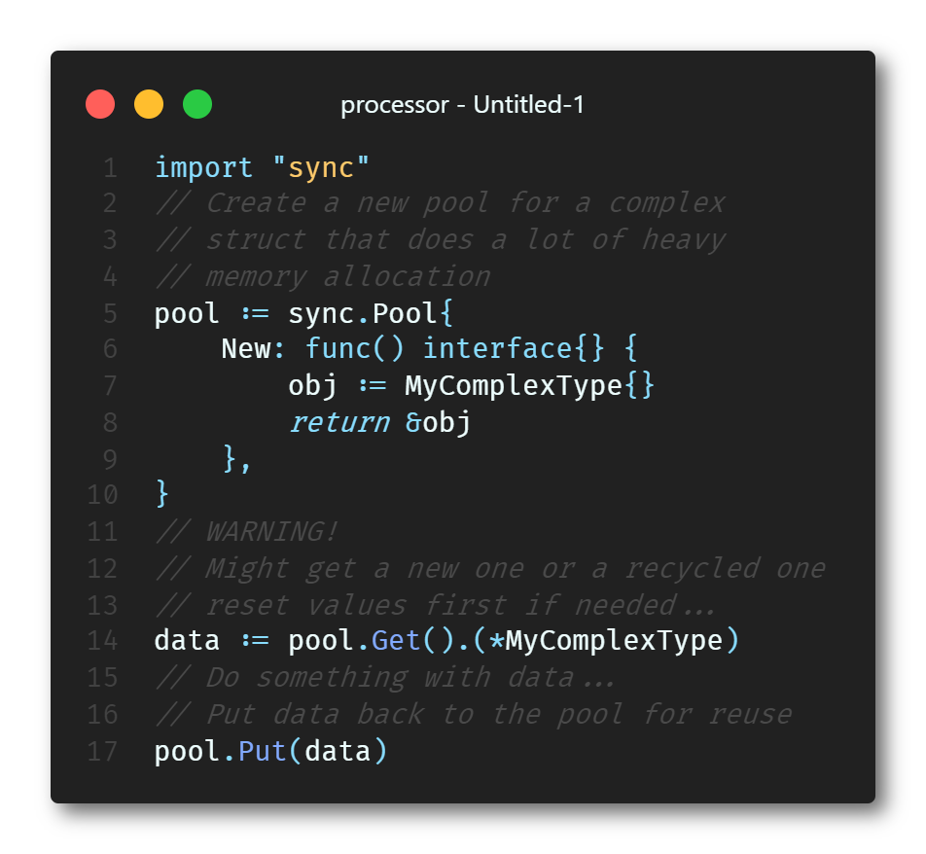
¿sync.Pool?
Get() obtiene los recursos del victim cache o crea un recurso nuevo
Put() pone los recursos de regreso en el pool
GC() en cada iteración, se vacía el victim cache y se mueven los recursos del pool al victim cache para la siguiente iteración

Slide 10
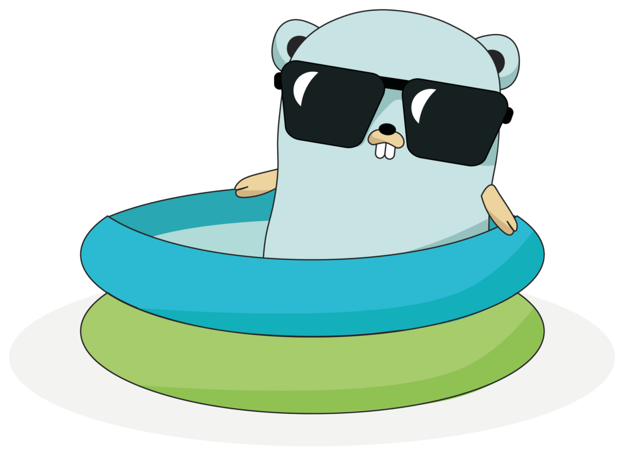
¡sync.Pool!
Excelente herramienta para reducir las asignaciones en memoria y quitarle peso al recolector de basura
Optimiza considerablemente la asignación en memoria de objetos “costosos”
Parte de la librería estándar y compatible con todas las versiones de Go desde 1.12
Hay que tener cuidado con los recursos reciclados pues contienen datos utilizados previamente y pueden tener efectos inesperados
Illustration created for “A Journey With Go”, made from the original Go Gopher, created by Renee French.

Slide 11

¿A poco hay preguntas?

Slide 12


